Slide 1

DMZ를 포함한 네트워크 구성도
Version 1.3
2025. 11.
주식회사 모인

Slide 2
개정 이력
no | 개정 내용 요약 | 버전 | 개정일자 | 담당자
1 | AWS 구성 변동으로 네트워크 구성도 반영 | 1.2 | 2024.12 | 백지훈
2 | 오피스 네트워크 구성 및 DB접근통제 구성 변동으로 반영 | 1.3 | 2025.11 | 주상욱
3

Slide 3
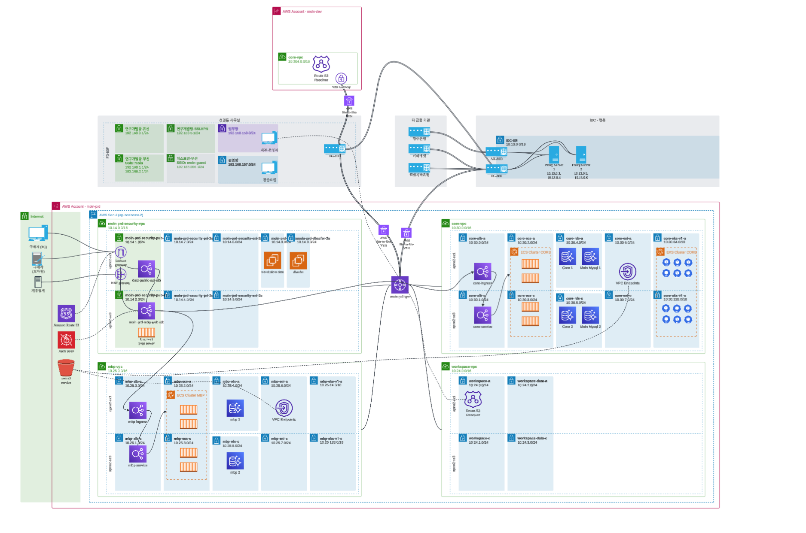
1. 전산 시스템 구성도

Slide 4
1. 전산 시스템 구성도 - 망 구분
개발환경
인터넷 망
업무망
운영망
운영망
인터넷 망
인터넷 망 (DMZ)
운영망
운영망

Slide 5
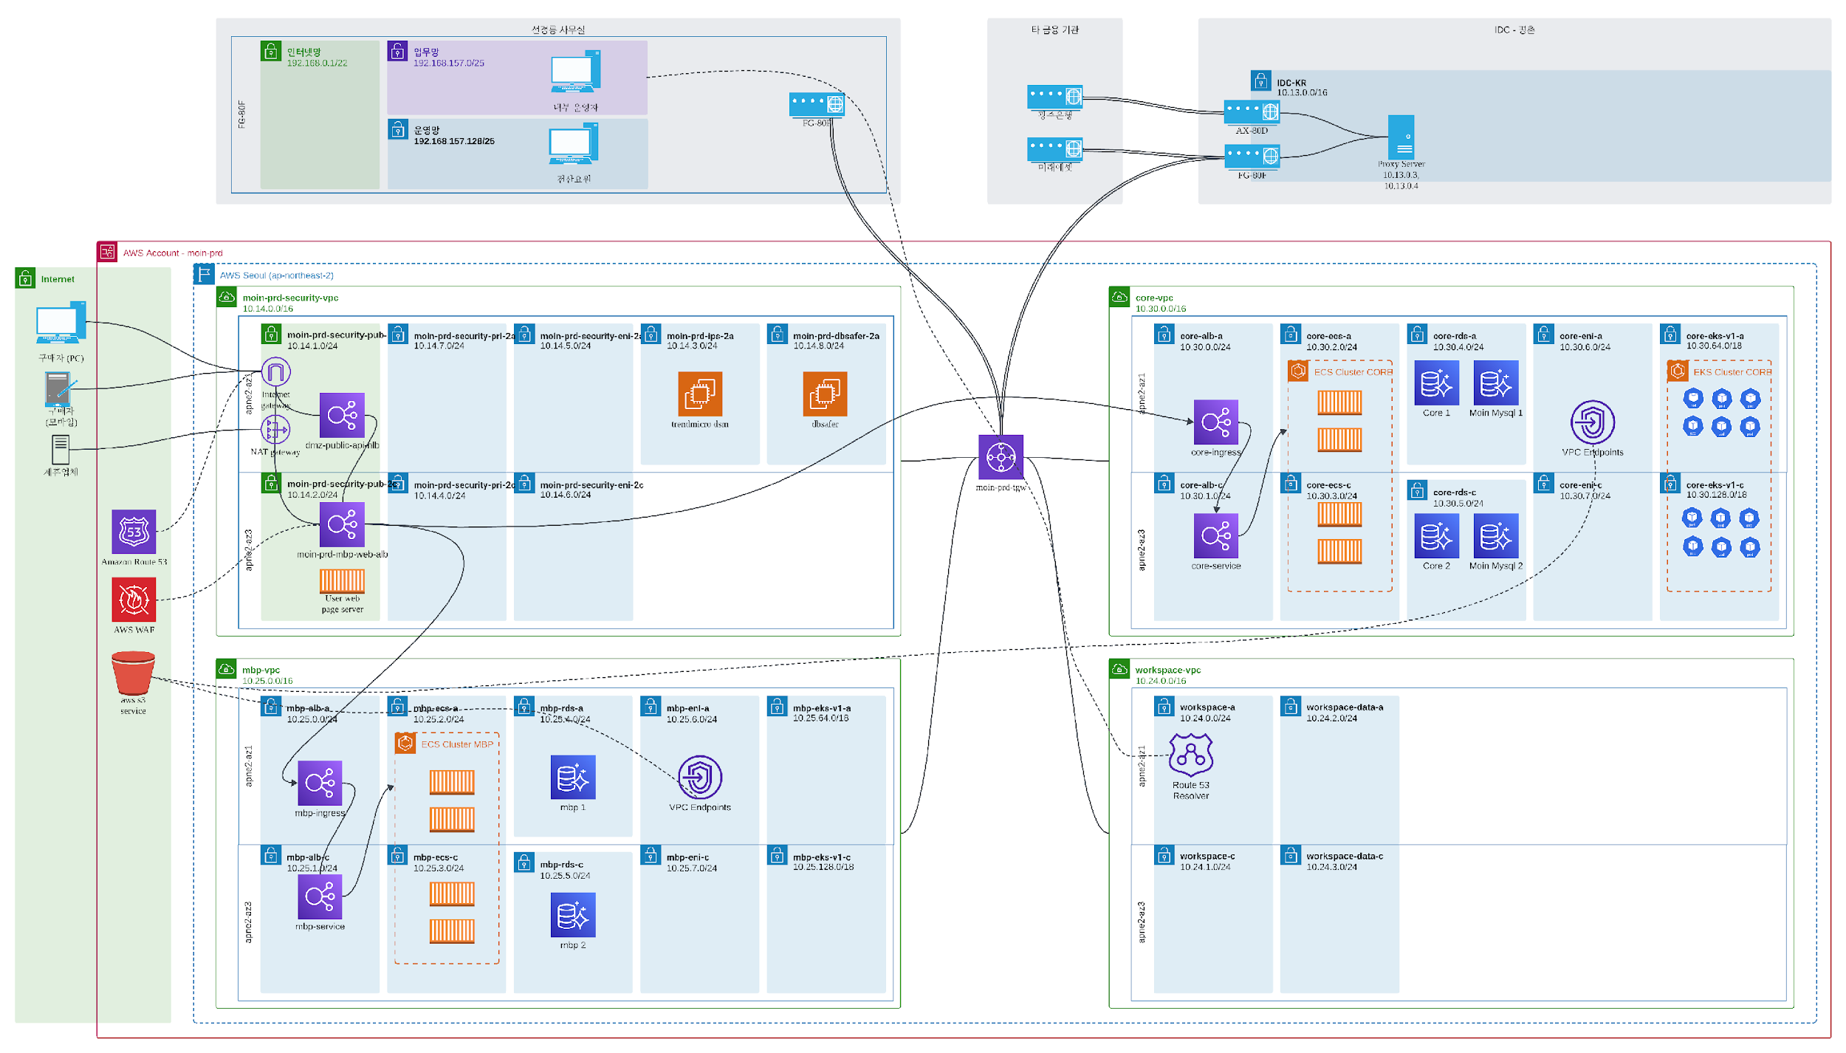
1. 전산 시스템 구성도 – 주요 프로그램
대외기관 중개서버
Server IPS
소액 송금 API 코어 송금 API 소액 송금 관리자
소액 송금 DB 코어 송금 DB
모니터링
DB접근통제
PG API PG 관리자
PG DB

Slide 6
1. 전산 시스템 구성도 – 프로그램 접근 경로 - 고객
고객 단말
LB
Core LB
고객용 API
고객용 웹 페이지
PG LB
고객용 API

Slide 7
1. 전산 시스템 구성도 – 프로그램 접근 경로 - 관리자
관리자 단말
VPN
Core LB
관리자용 API/웹
PG LB
관리자용 API/웹

Slide 8
1. 전산 시스템 구성도 – DB 접근 경로 - 전산요원
전산요원 단말
VPN
DB
DB 접근통제
Proxy
Proxy
Proxy
DB

Slide 9






2. 사무실 상세 네트워크 구성도
전산요원 업무공간
인
터
넷
건물 TPS실
허브 랙
IDC/AWS (TGW)
UTM
KT 통신사 광케이블
건물 배선 랜선
UTM
L2 스위치
통신사 모뎀 (고유 IP할당)
사무실 랜 분배기
서버접속 단말(전산요원)
IPSec VPN 통신 보안 구간
L2 스위치
서비스 운영 단말

